Slide 1
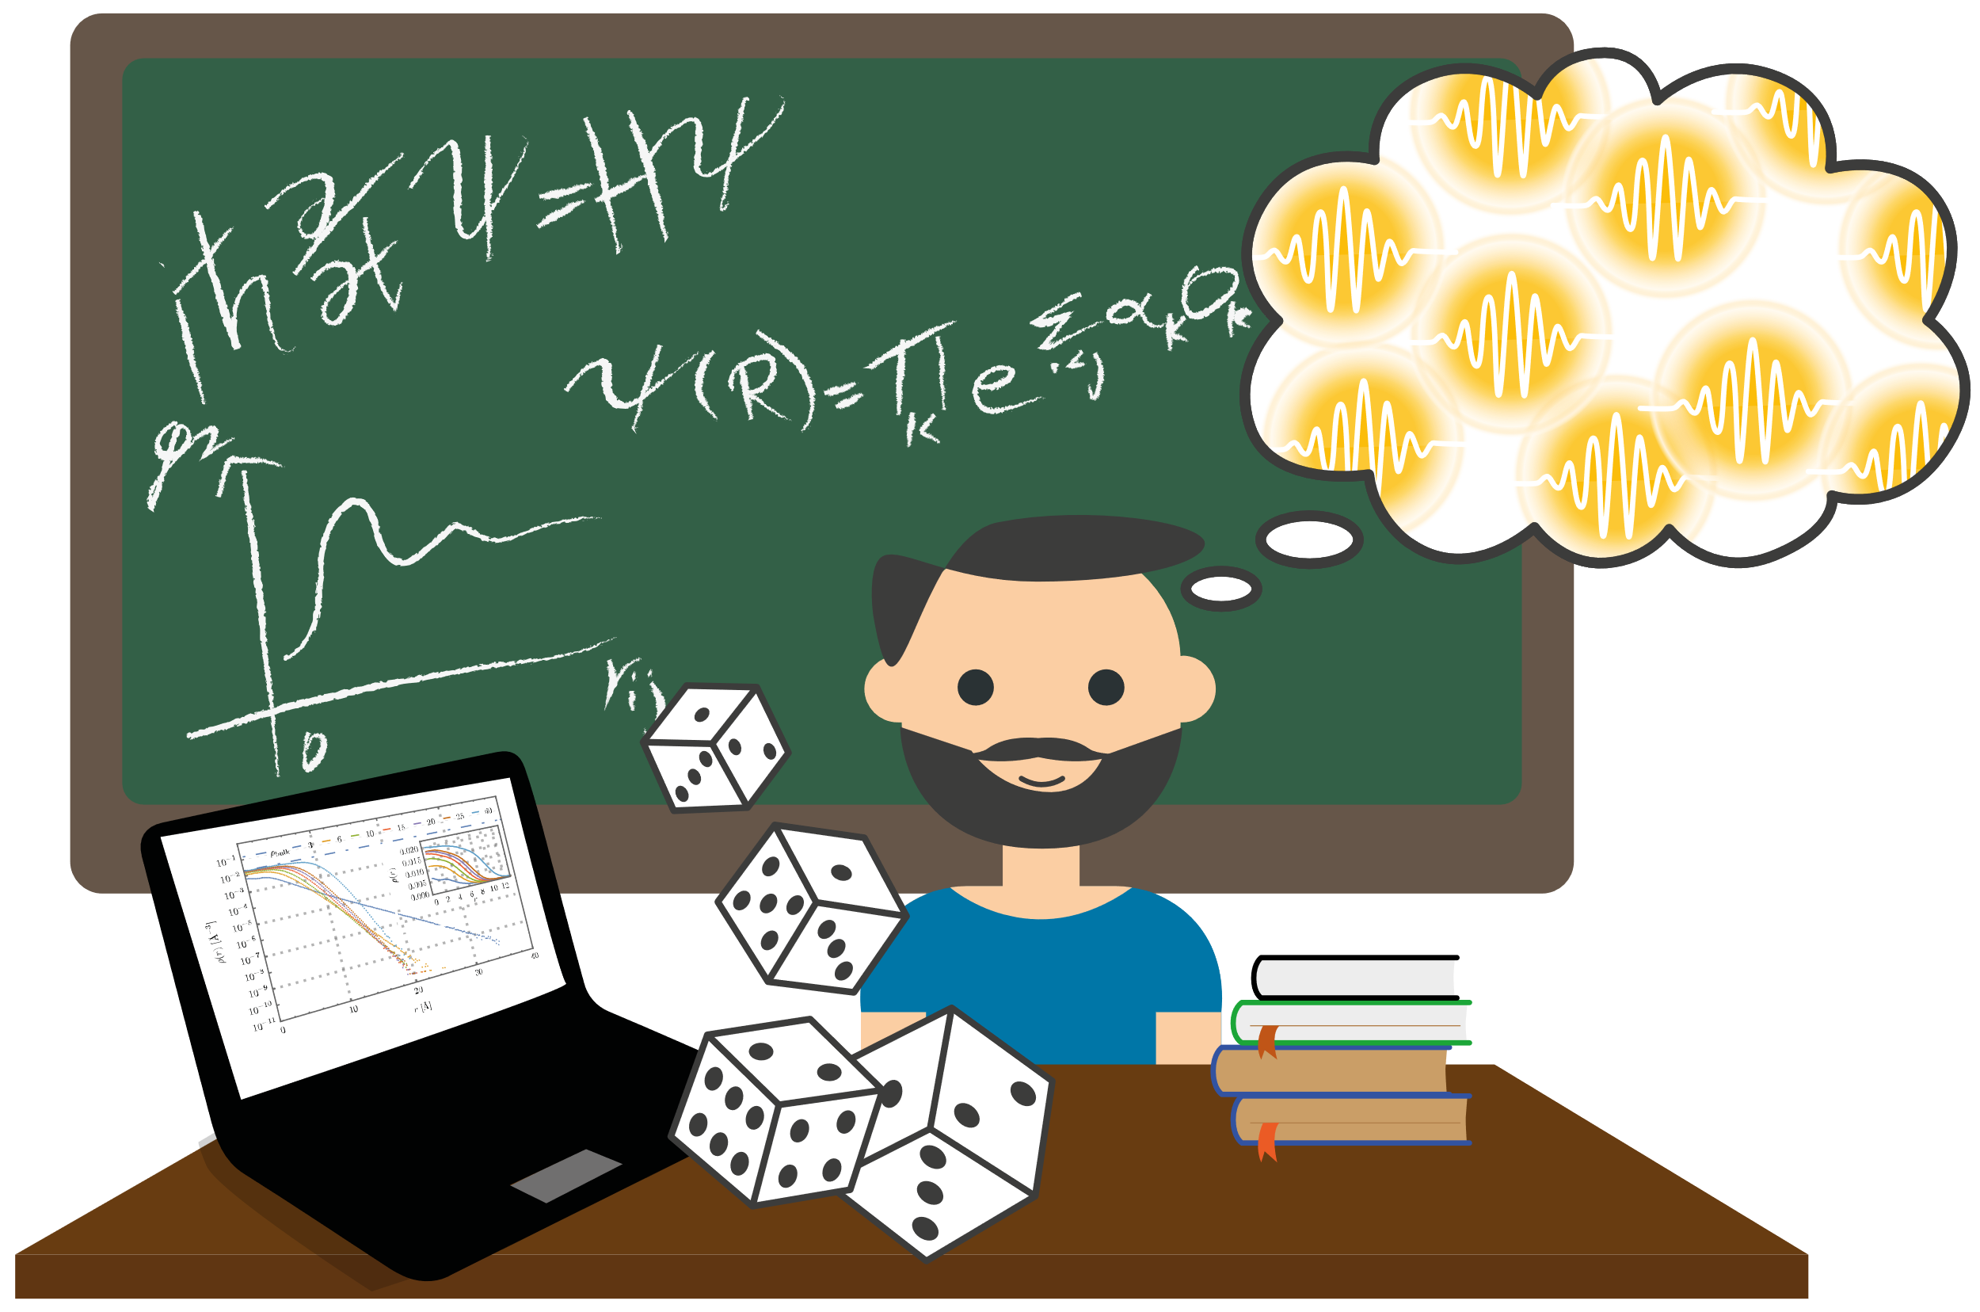
Mit dem Zufall rechnen –
Quantenteilchen zähmen leicht gemacht
Mathias Gartner
Notes:
Schriftgröße mindestens 24

Slide 2
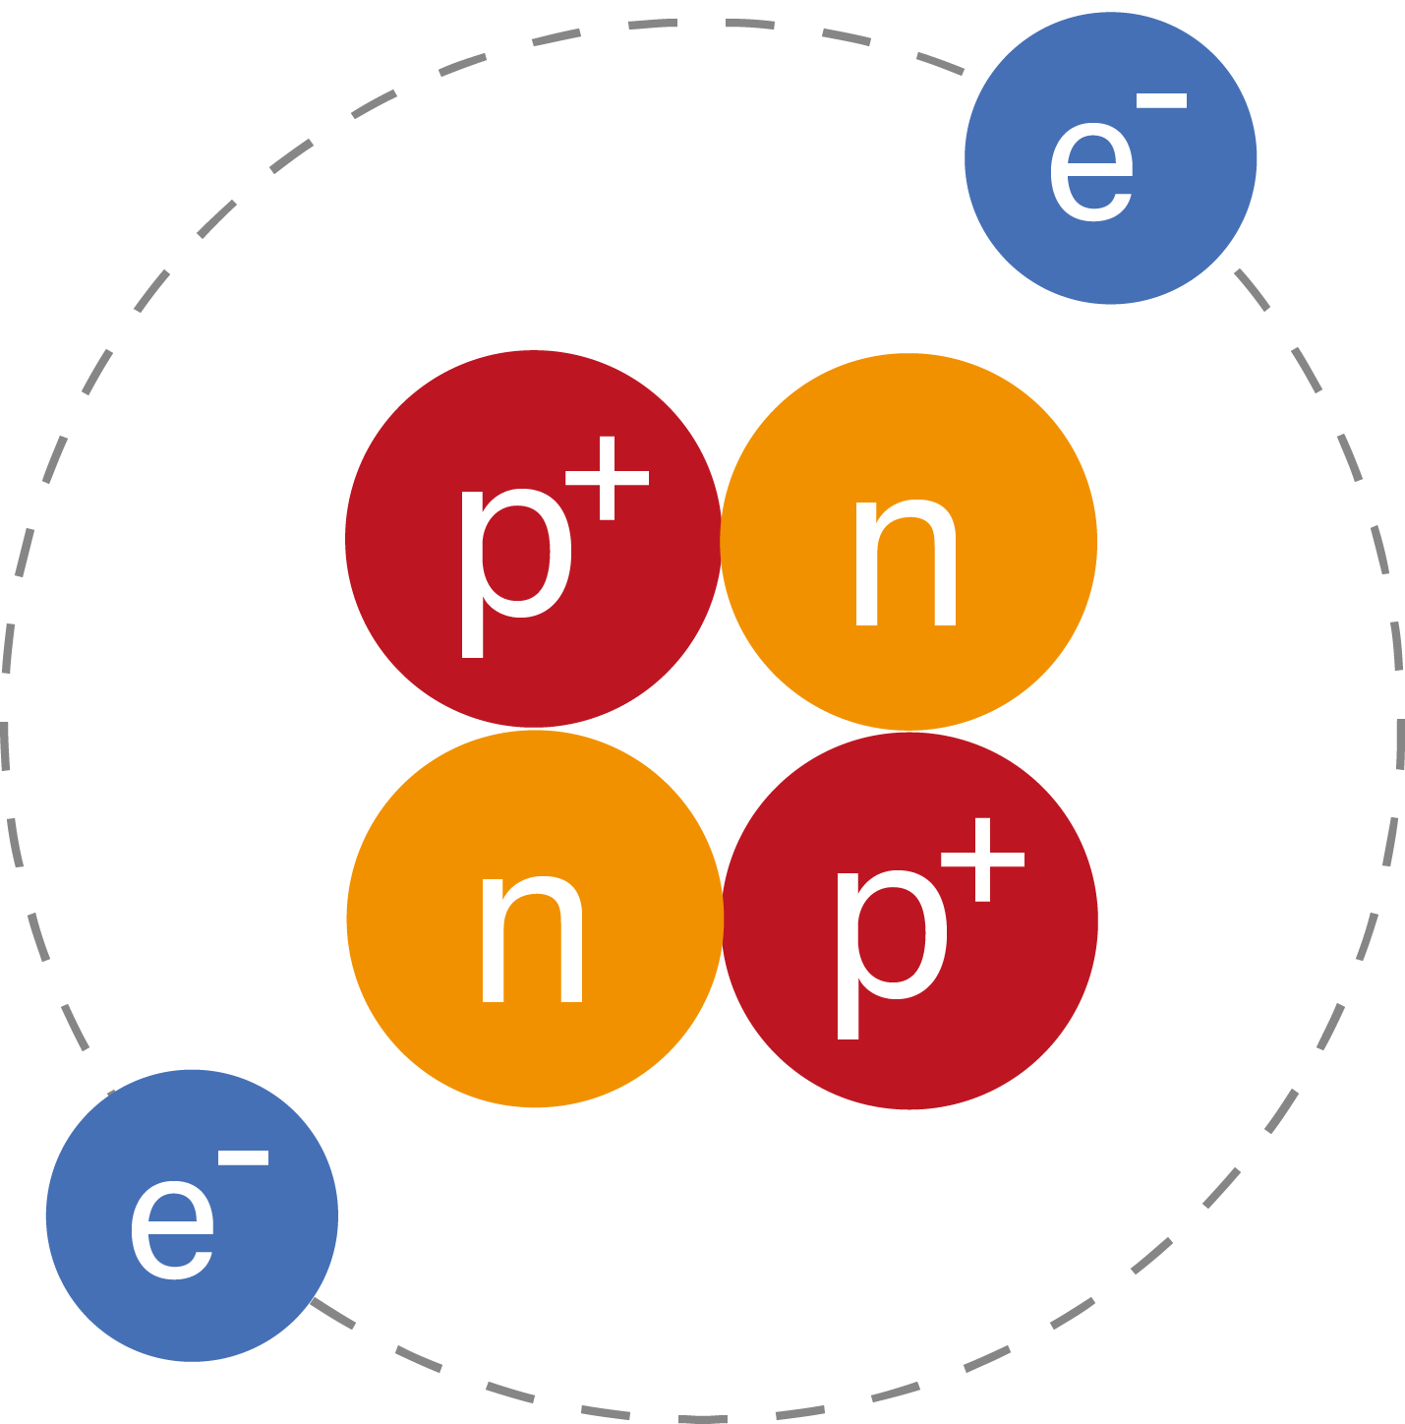
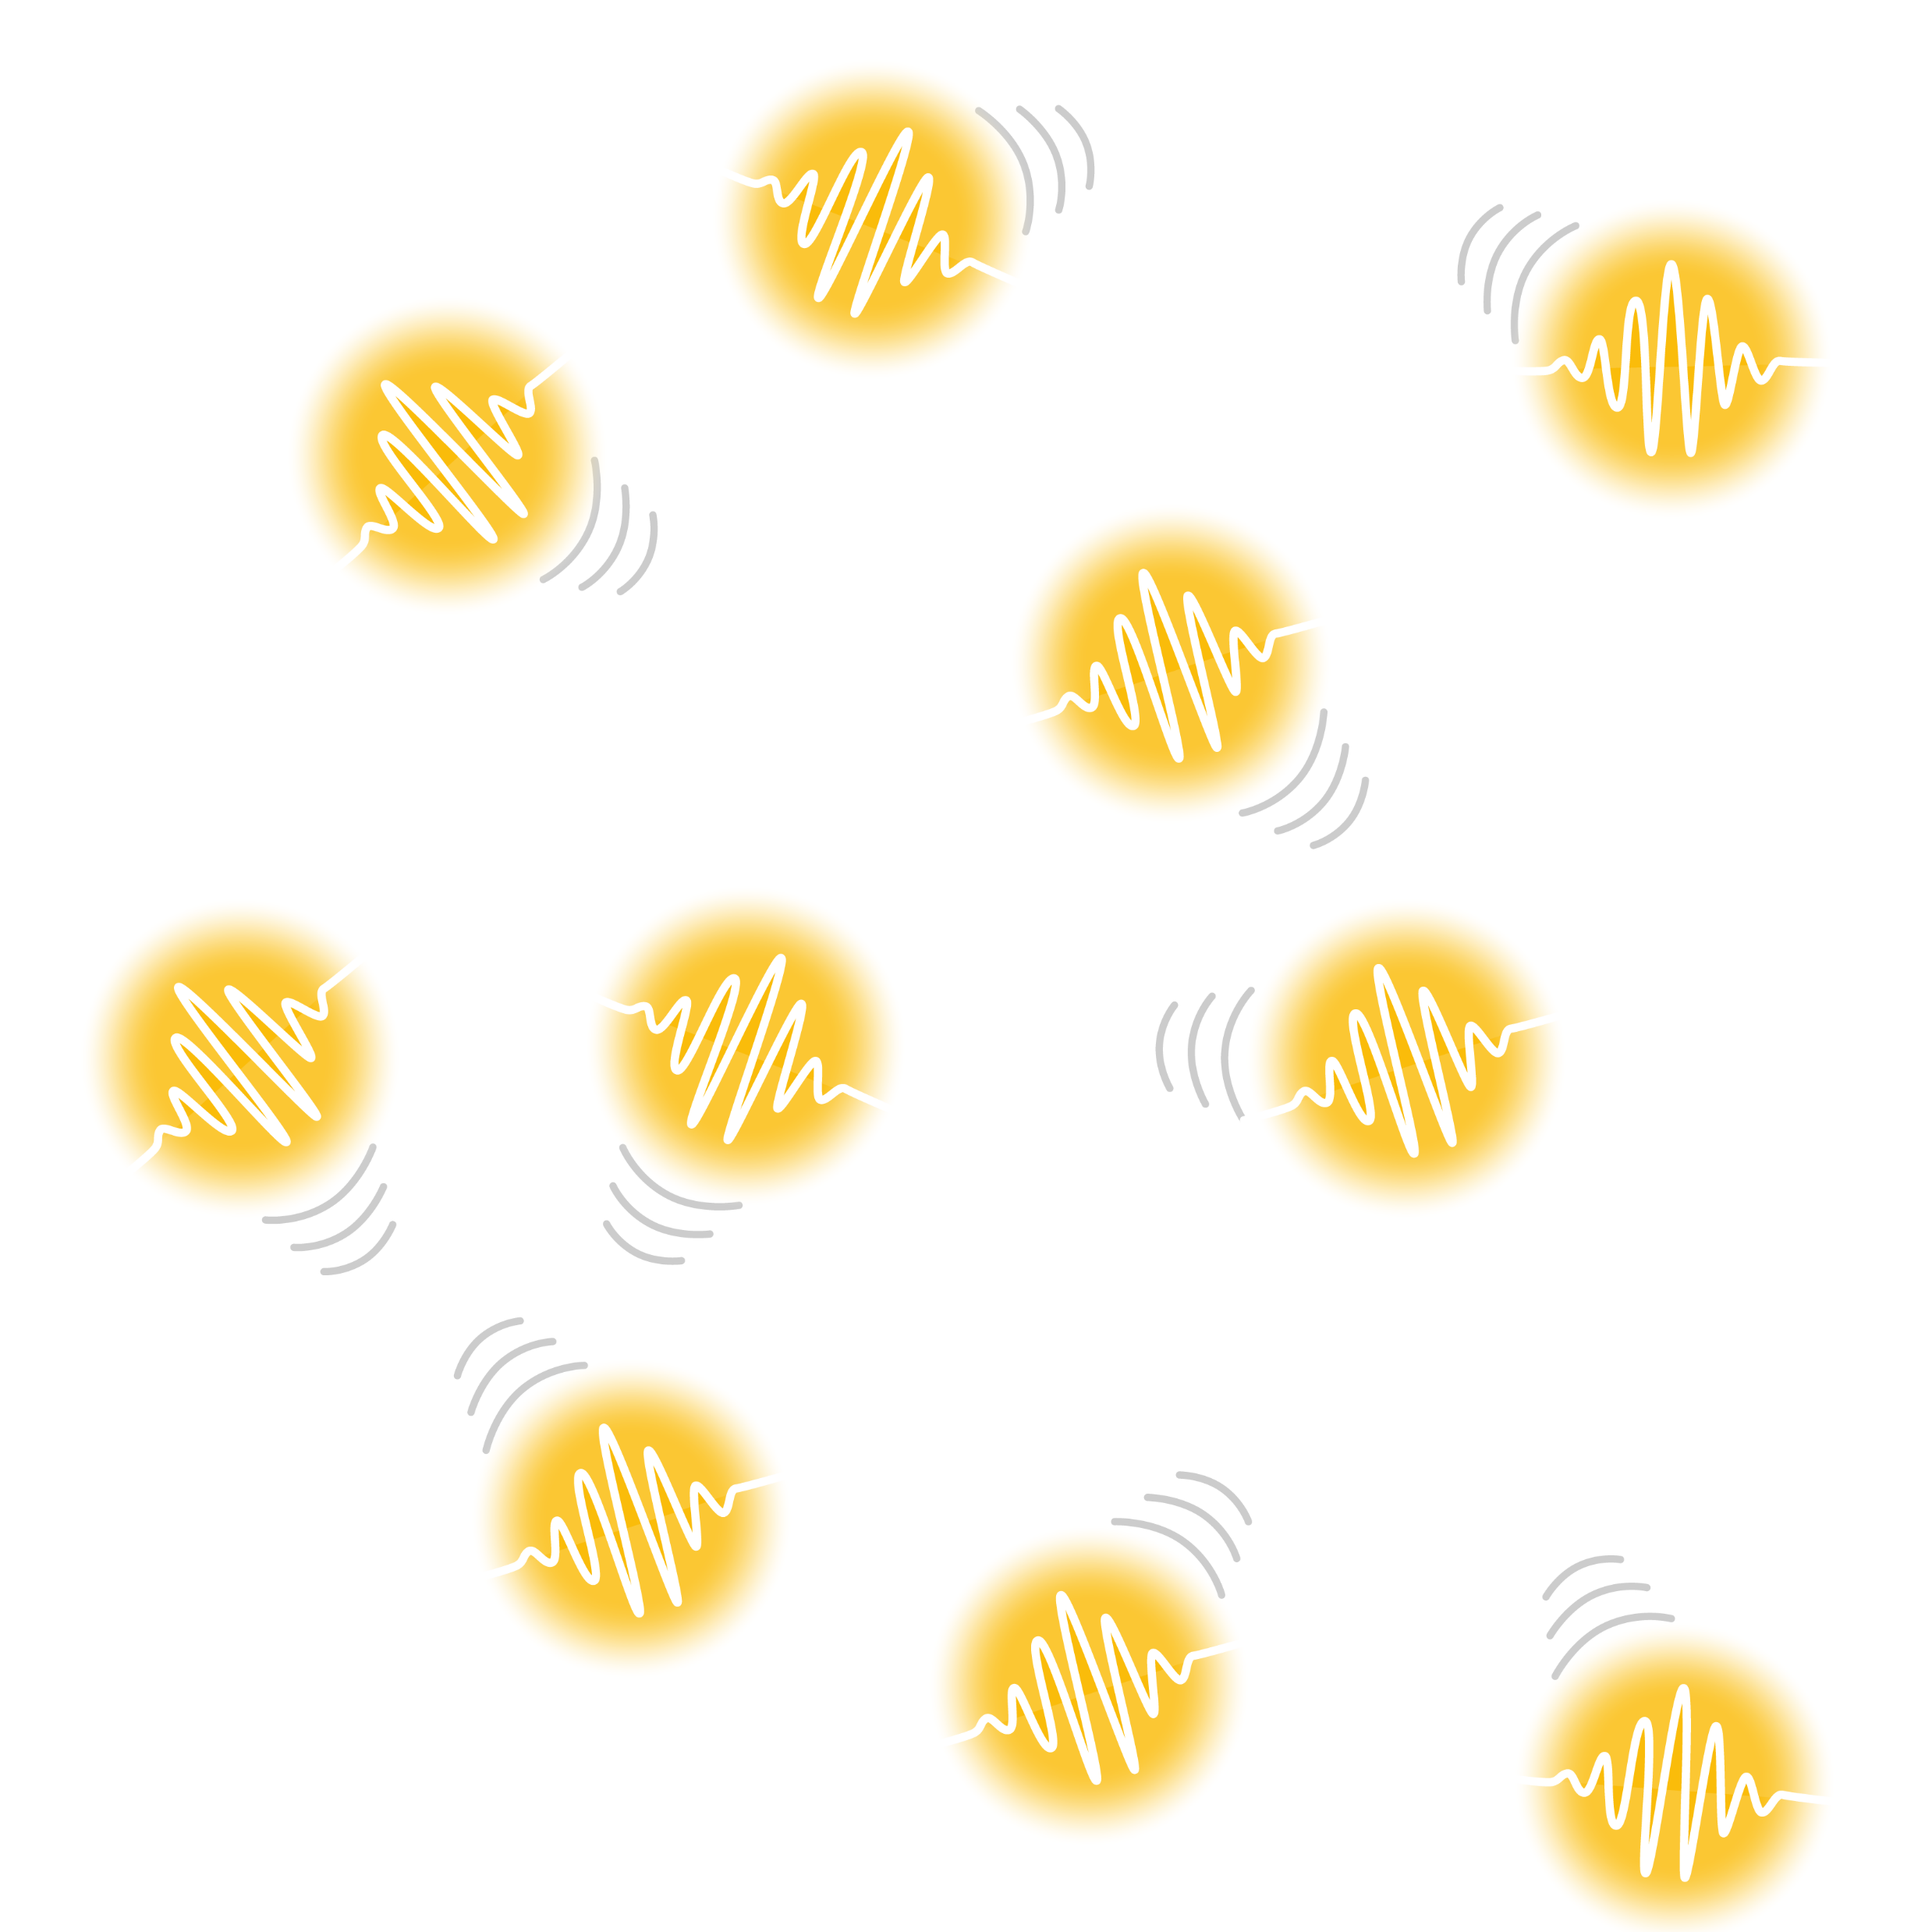
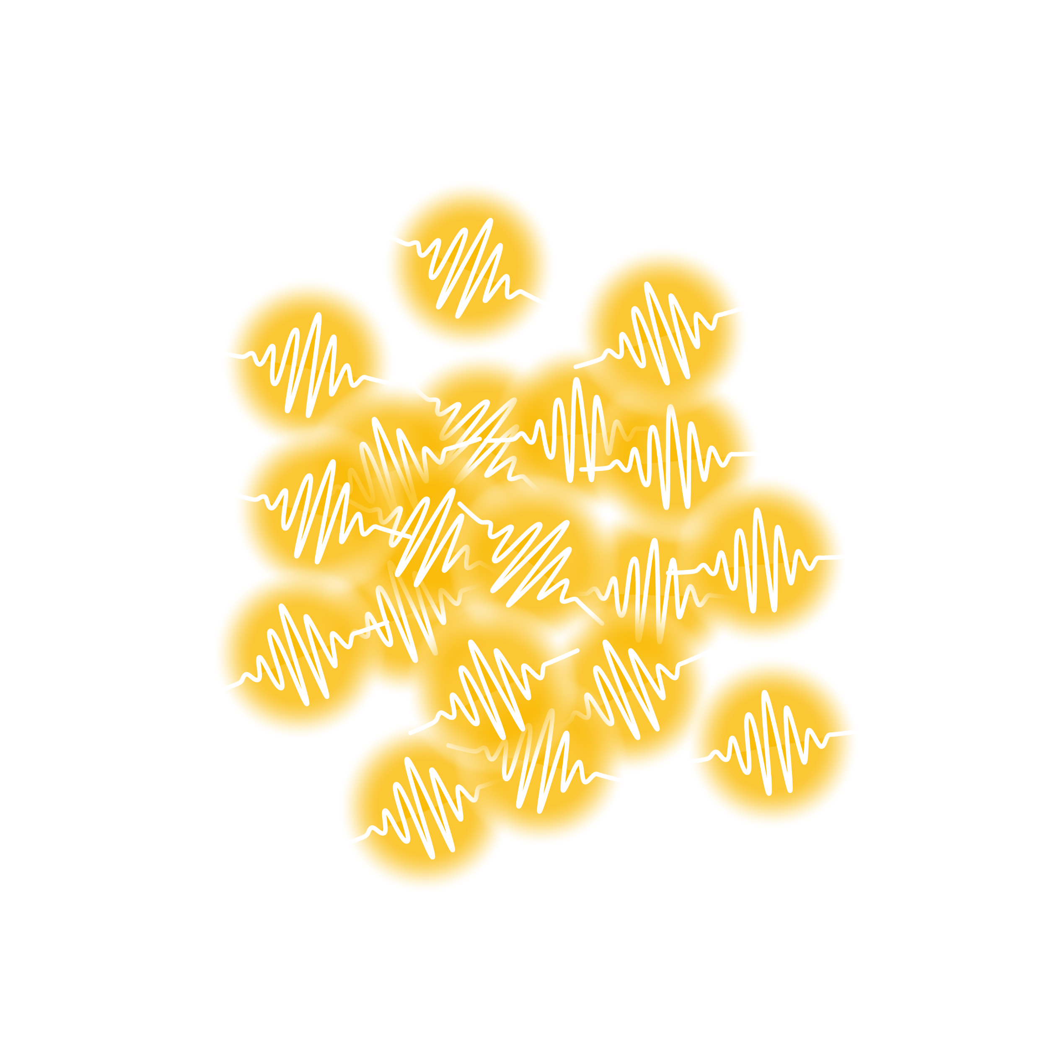
Was sind Quantenteilchen?
Elektronen
Neutronen
Atome (H, He, Na, Cl, Rb, …)
Helium-Atom
gasförmiges Helium
flüssiger Helium-Tropfen
Protonen
Quarks
20°C
-269°C absoluter Nullpunkt -273°C

Slide 3
Was passiert,
wenn sich viele Quantenteilchen
gegenseitig beeinflussen?

Slide 4
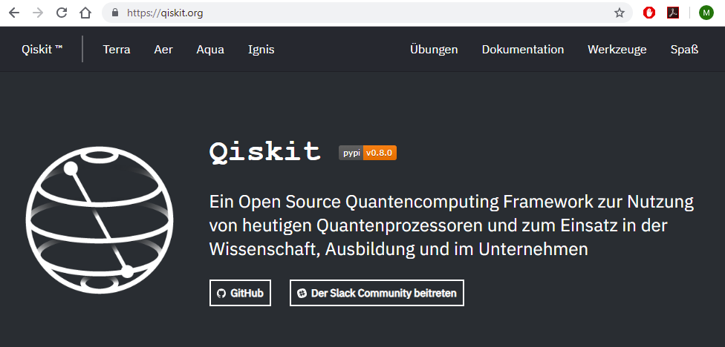
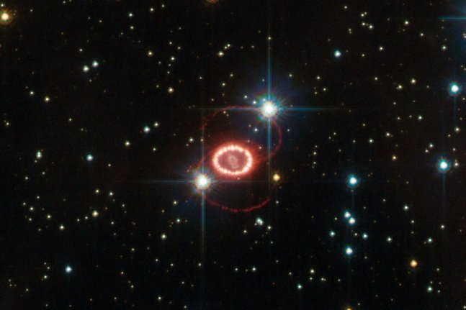
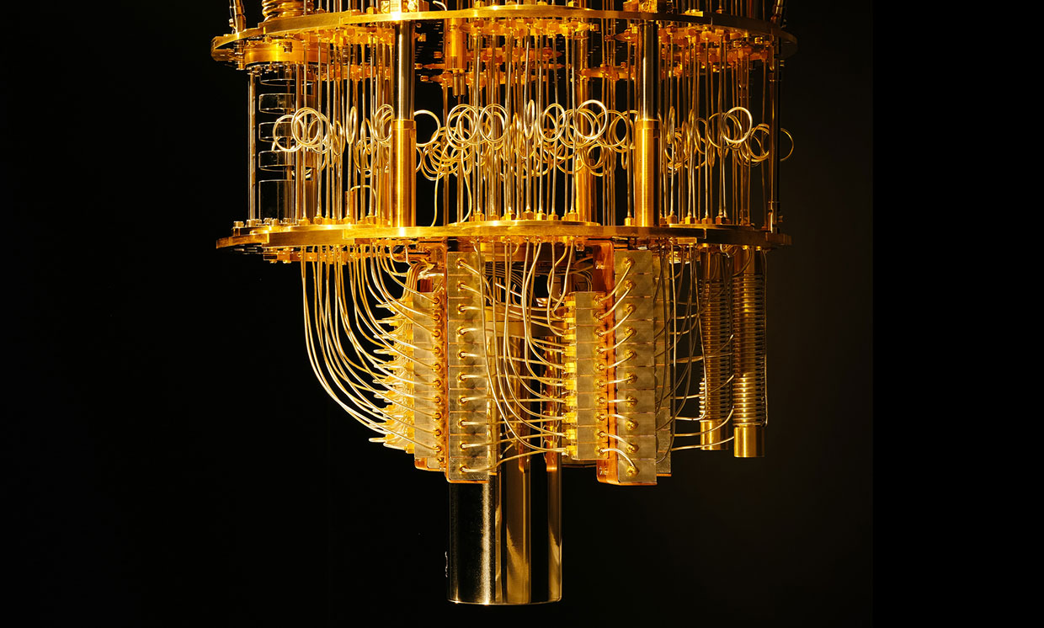
Antwort ist wichtig für…
Astrophysik - Neutronensterne
www.qiskit.org
Quantencomputer
Notes:
Neutronensterne – sind zwar nicht so kalt wie flüssiges Helium aber dafür herrscht ein extrem hoher Druck und dadurch braucht man auch die Quantenmechanik um sie zu beschreiben.

Slide 5
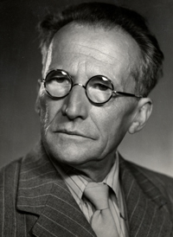
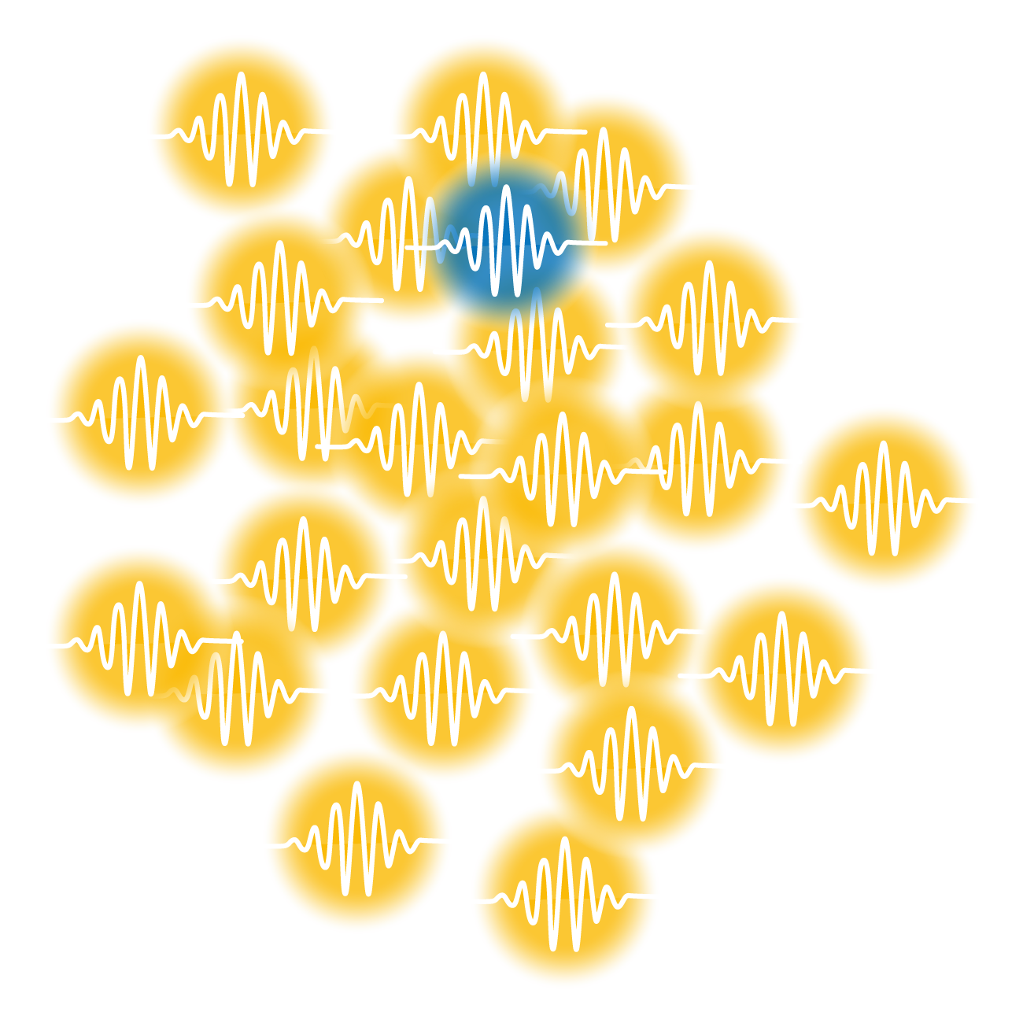
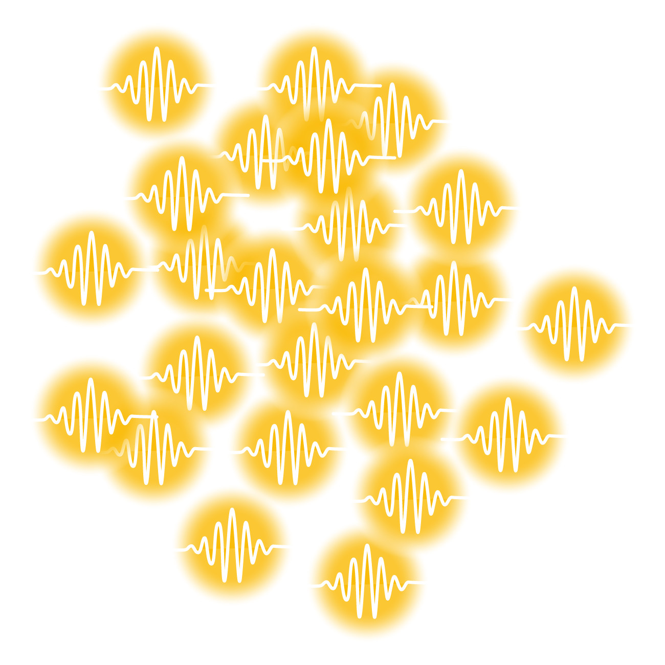
Interessante Eigenschaften
Größe, Form, Dichte
kinetische Energie
potentielle Energie
Stabilität
Erwin Schrödinger
Schrödinger Gleichung
Wellenfunktion

Slide 6
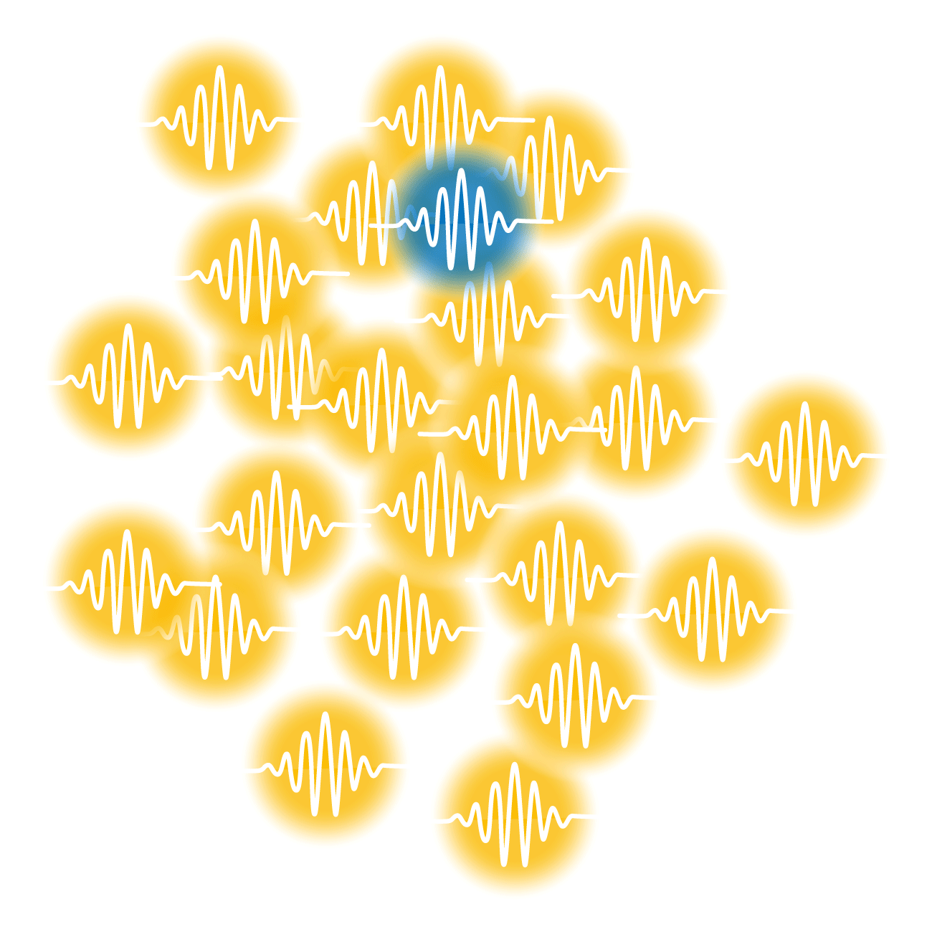
Interessante Eigenschaften
Größe, Form, Dichte
kinetische Energie
potentielle Energie
Stabilität
Erwin Schrödinger
Schrödinger Gleichung
Wellenfunktion
!
es gibt unendlich viele verschiedene Anordnungen

Slide 7
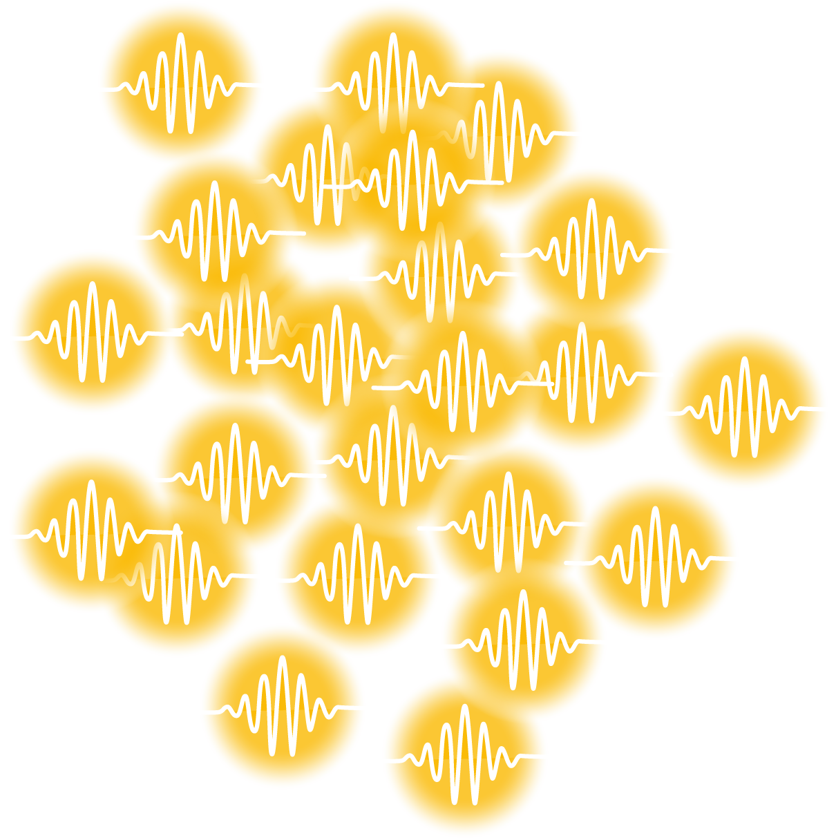
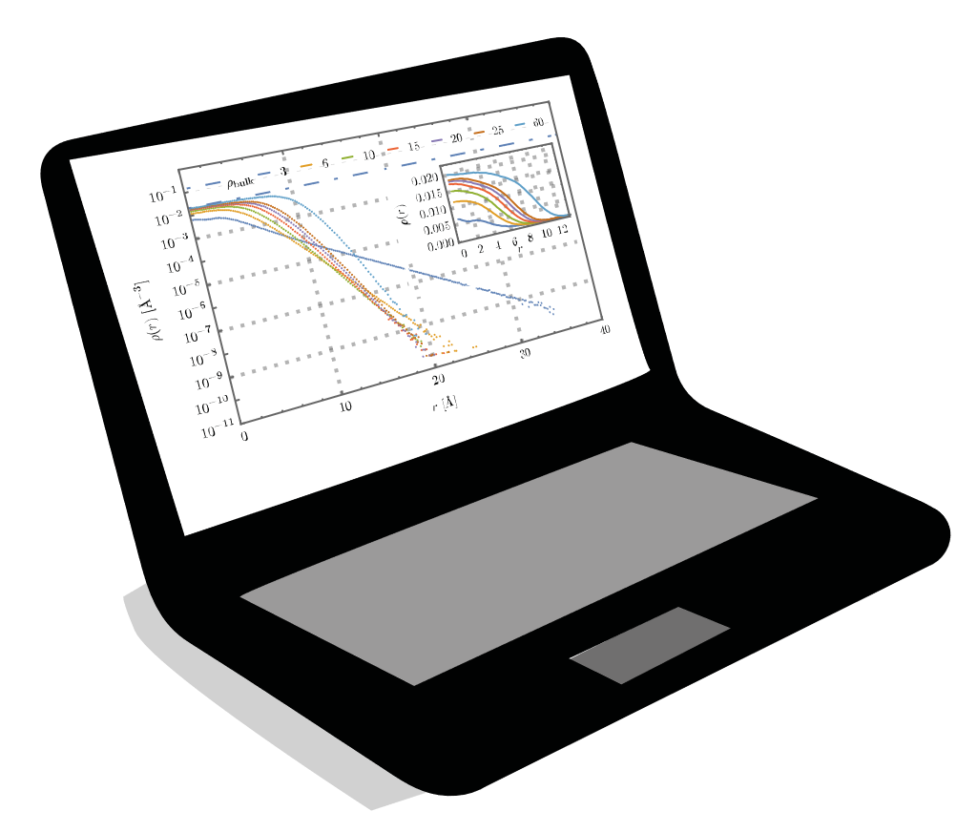
Loading

Slide 8
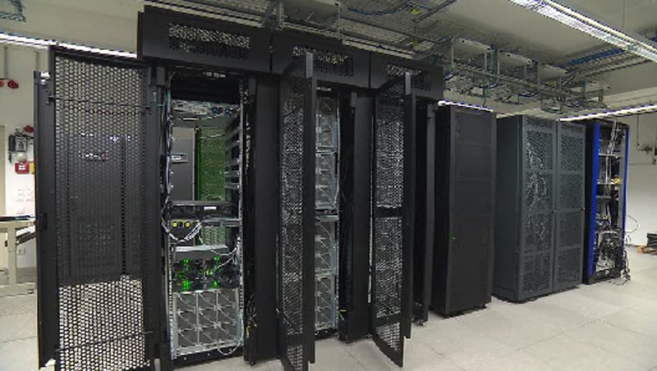
Mach2 – der Supercomputer der JKU
Loading
1728 Prozessoren
20 TB RAM

Slide 9
Dann verwende ich für die Berechnung
nur zufällig ausgewählte Anordnungen

Slide 10
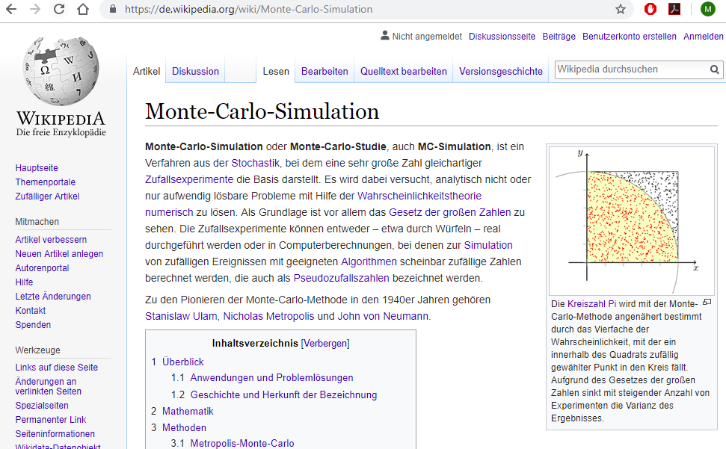
Q: Wo gibt’s Experten für den Zufall?
A: Natürlich im Casino von Monte Carlo!

Slide 11
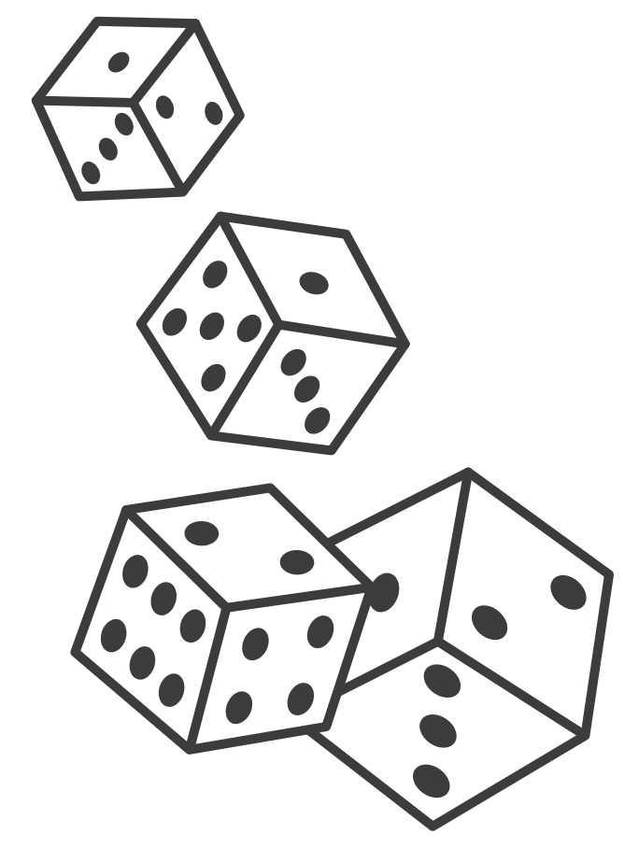

Slide 12
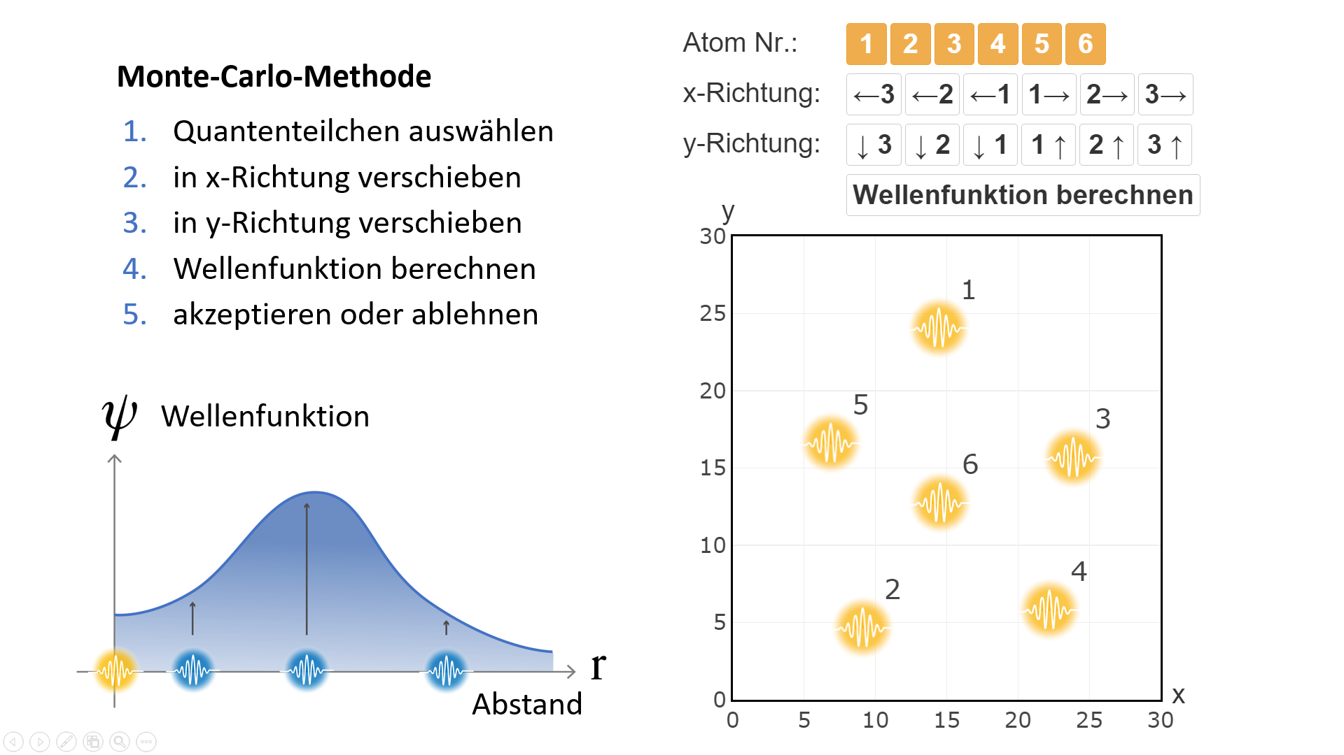

Slide 13
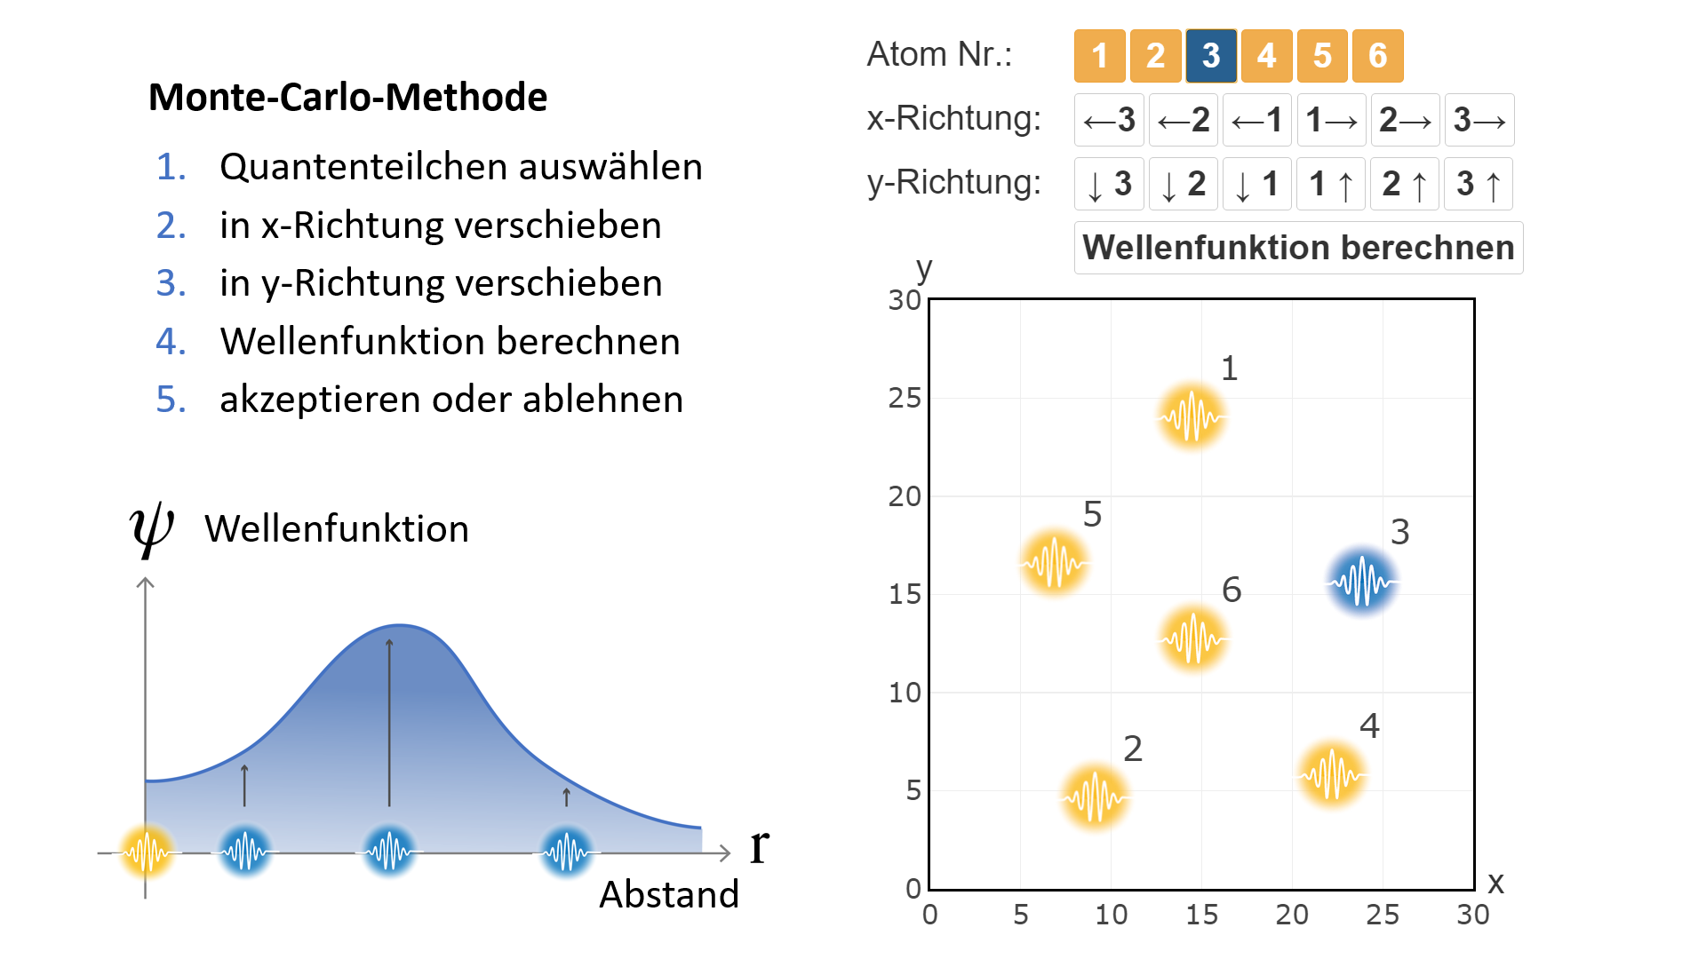

Slide 14
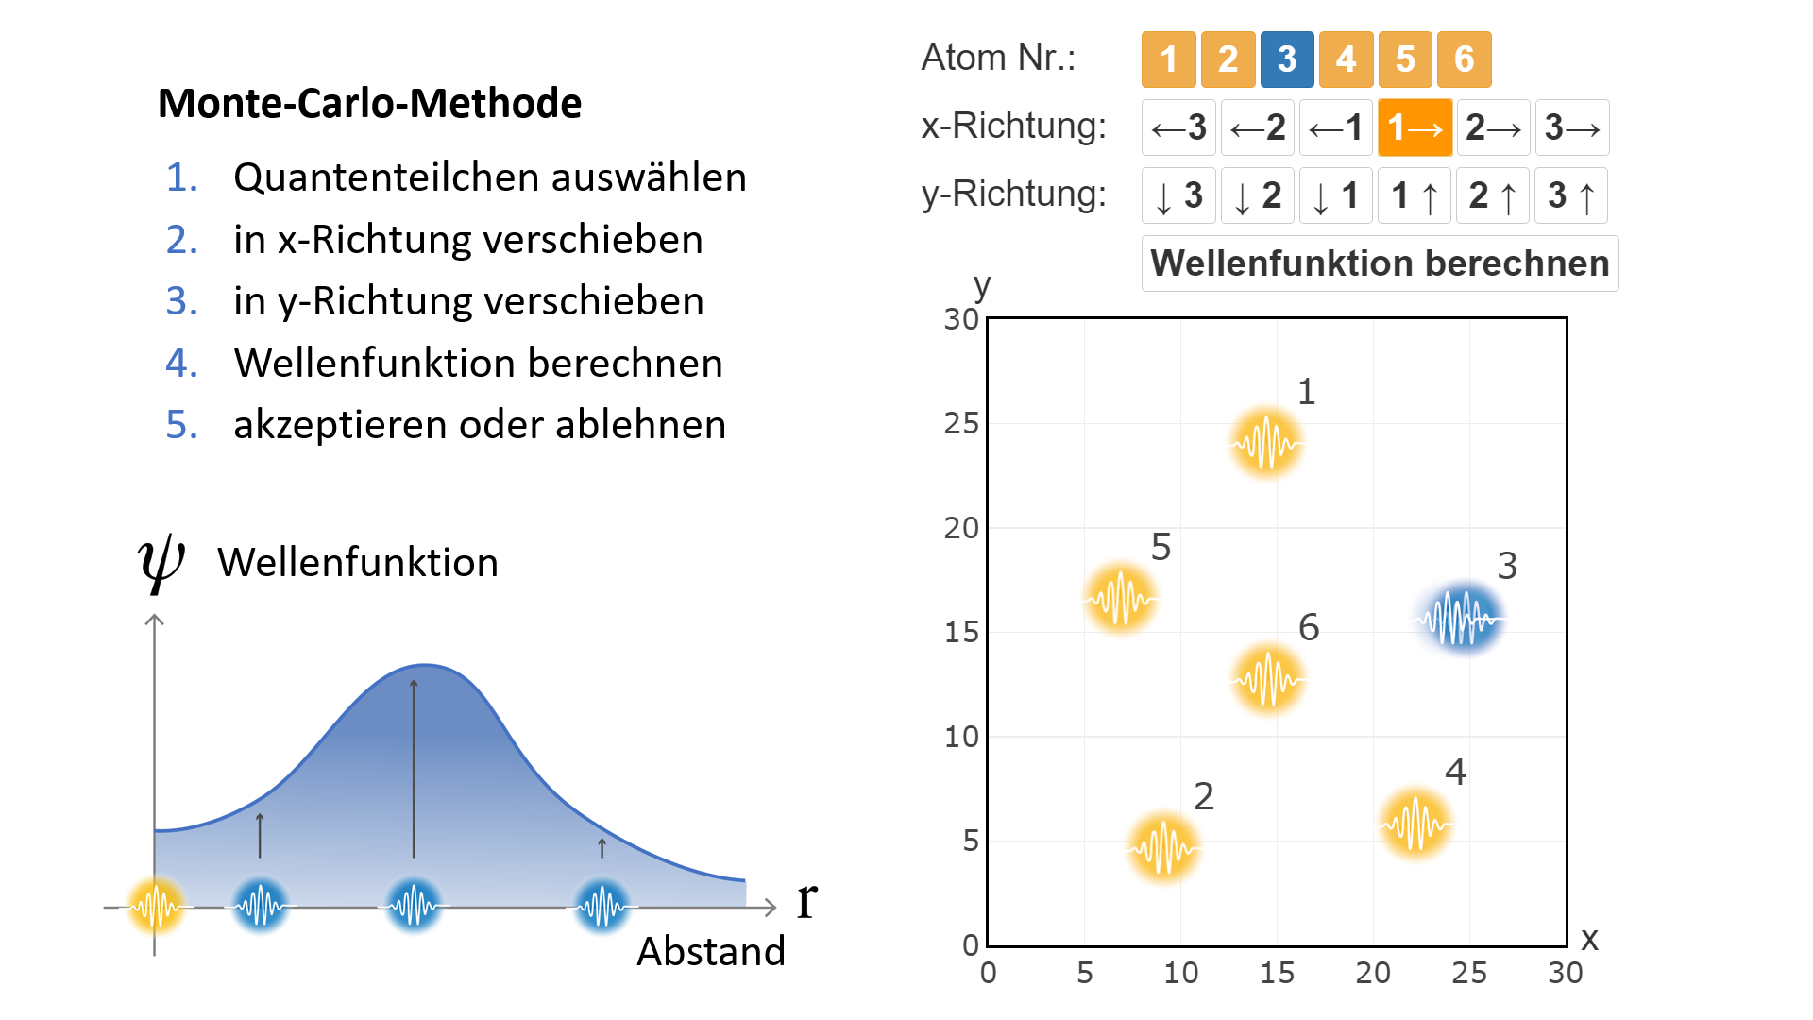

Slide 15
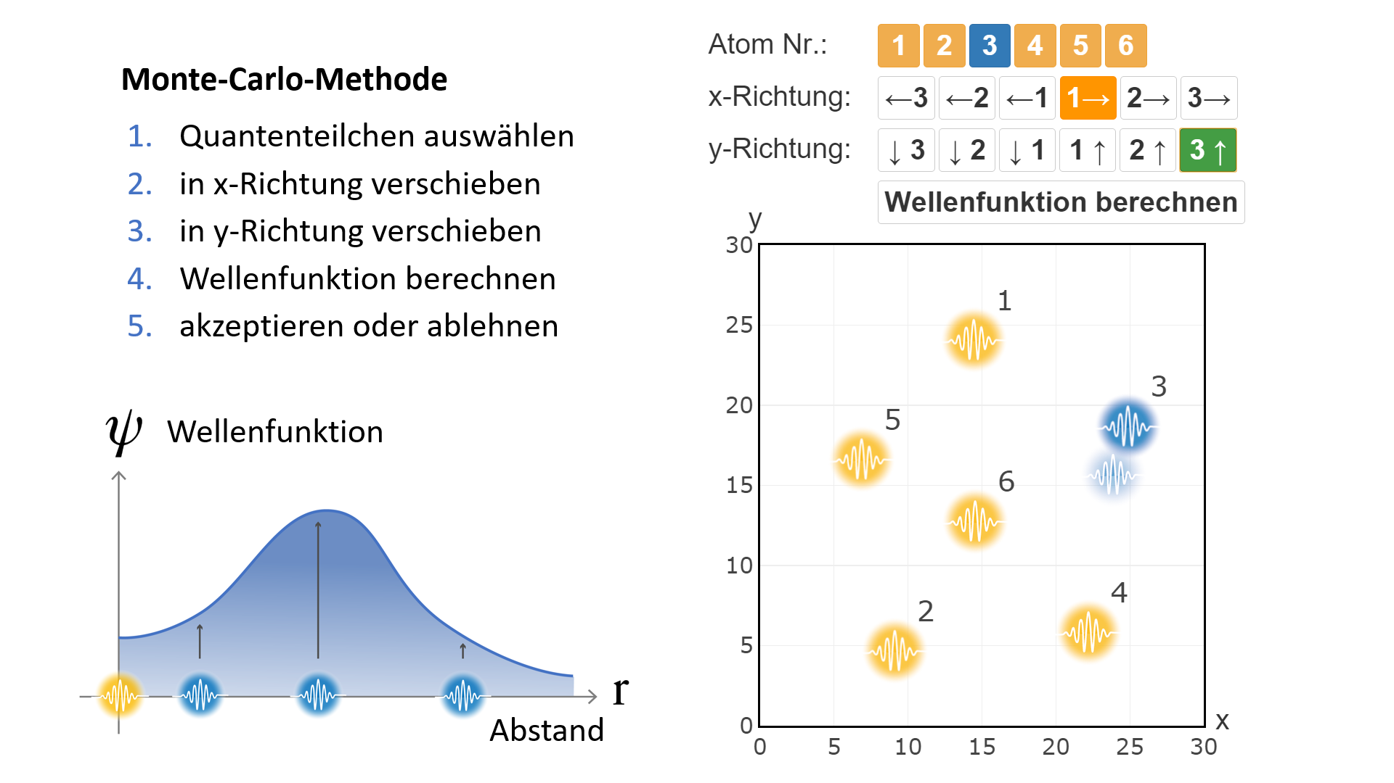

Slide 17
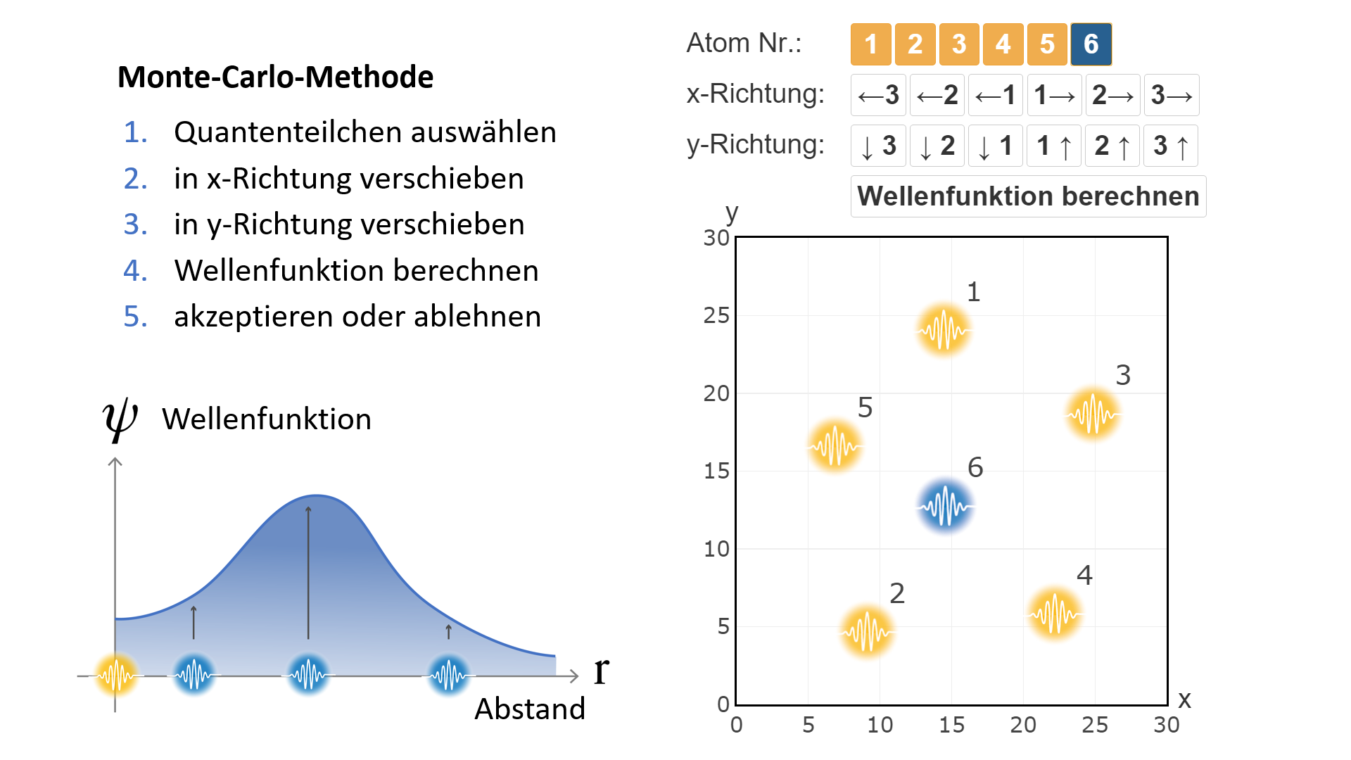

Slide 18
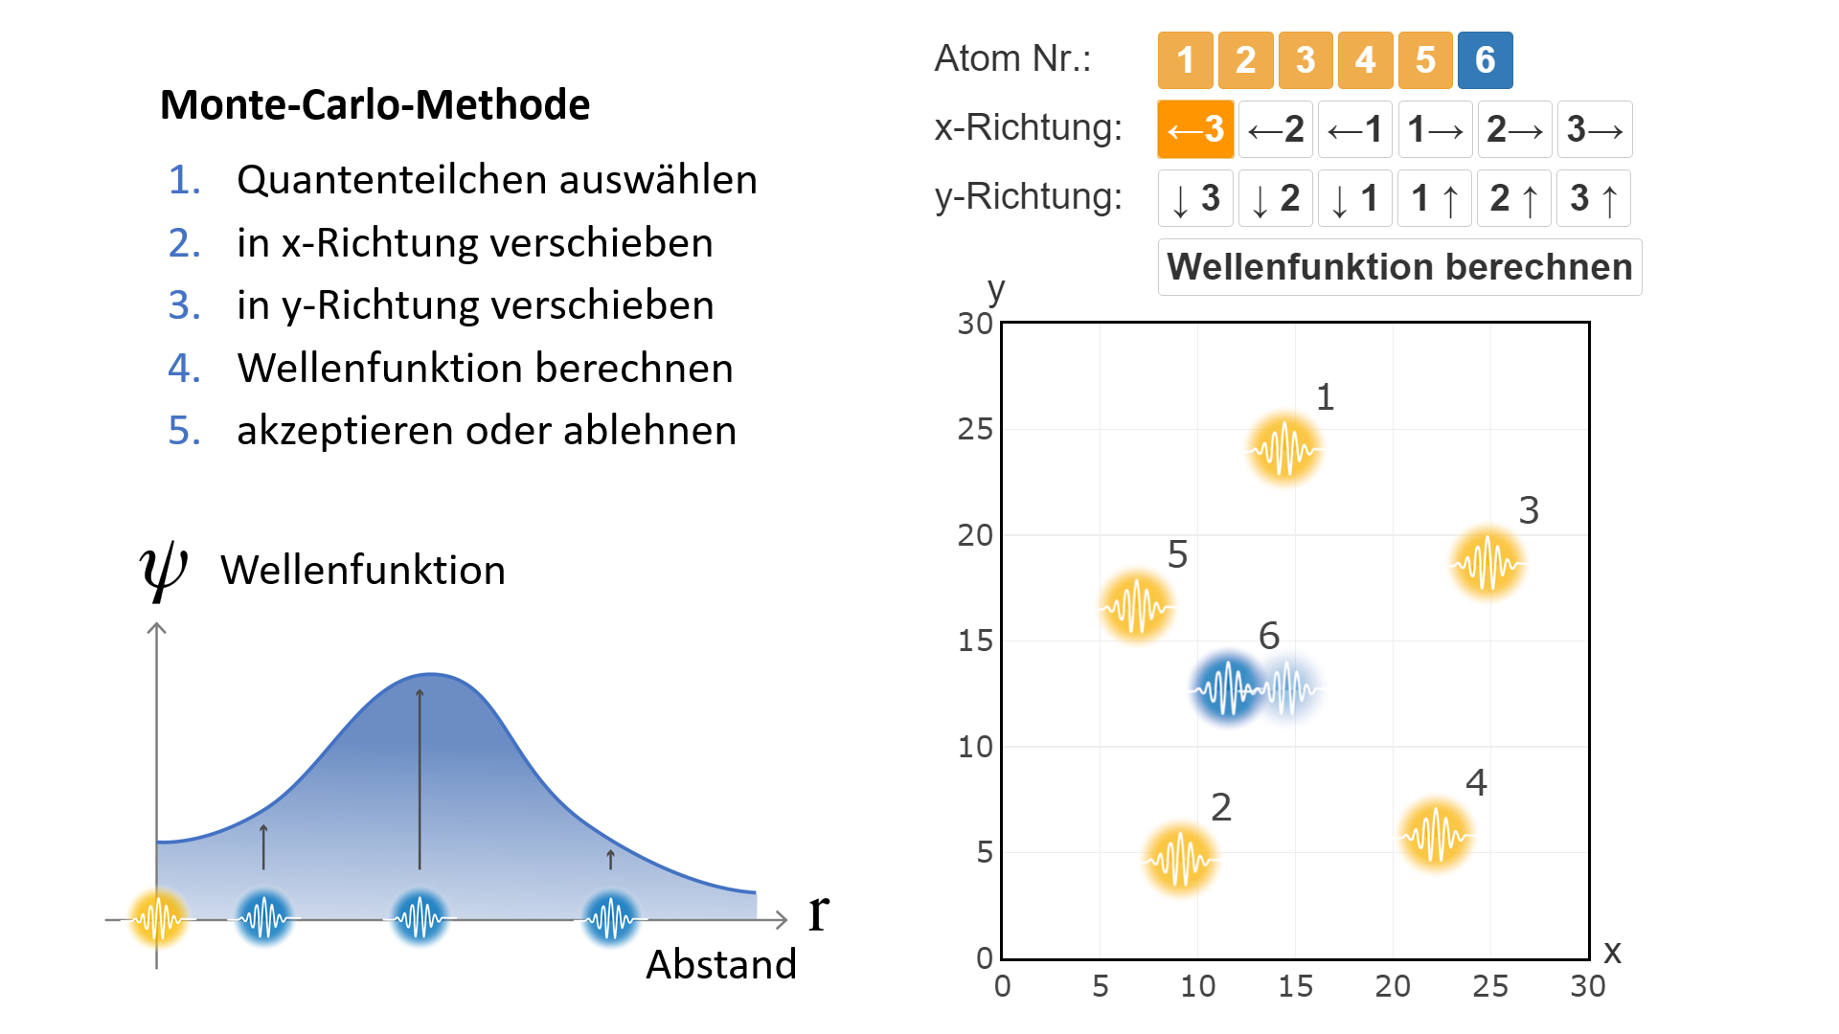

Slide 19
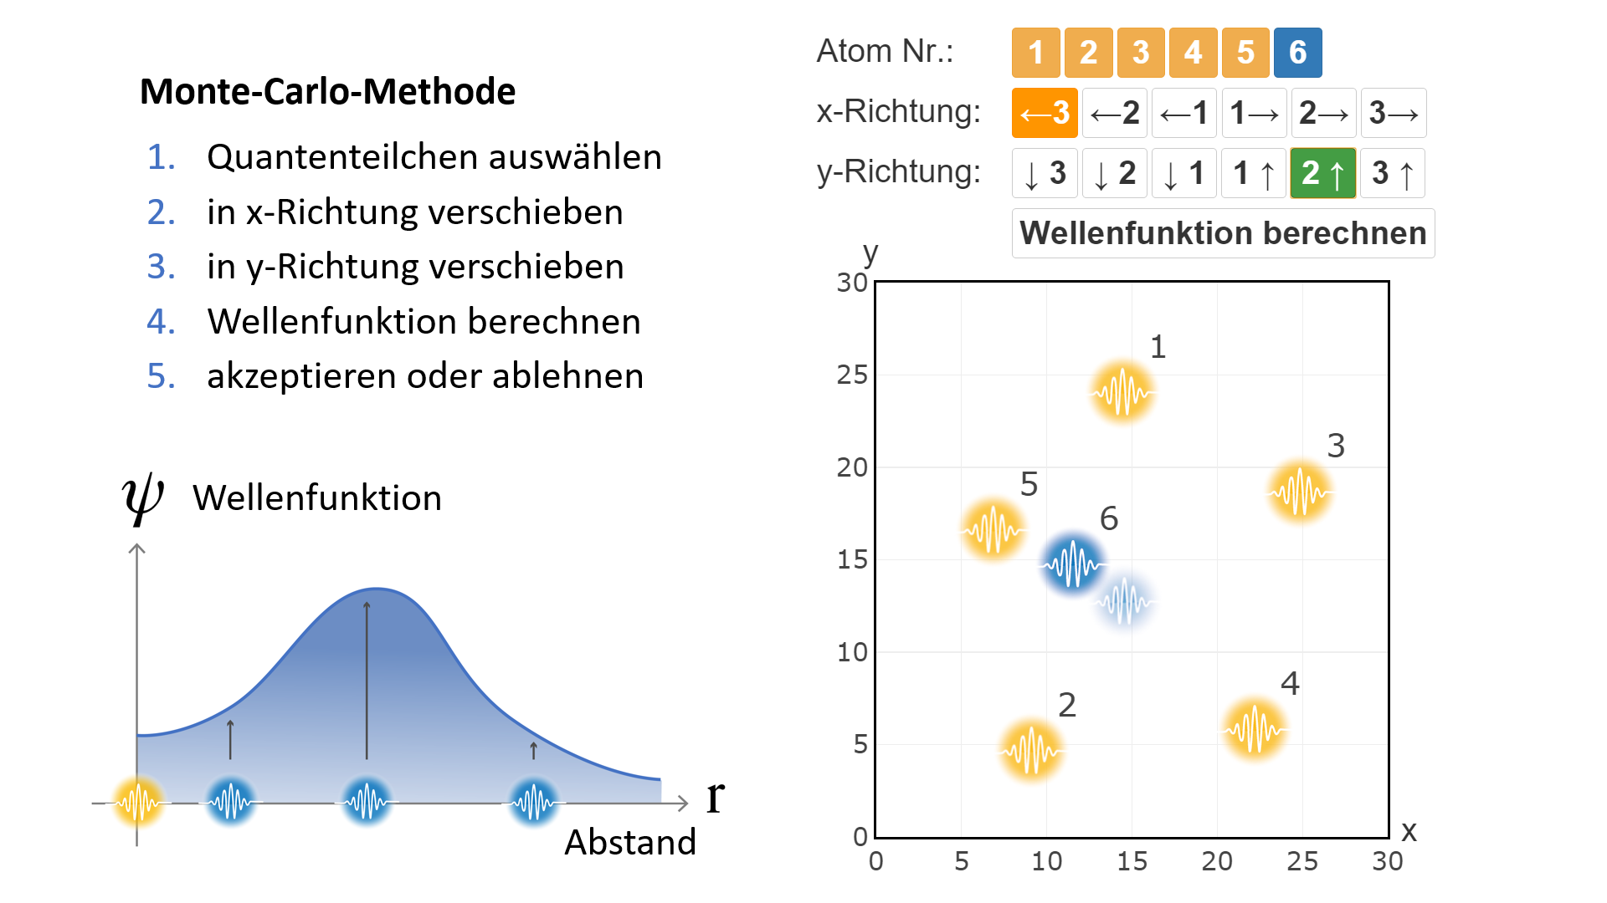

Slide 20
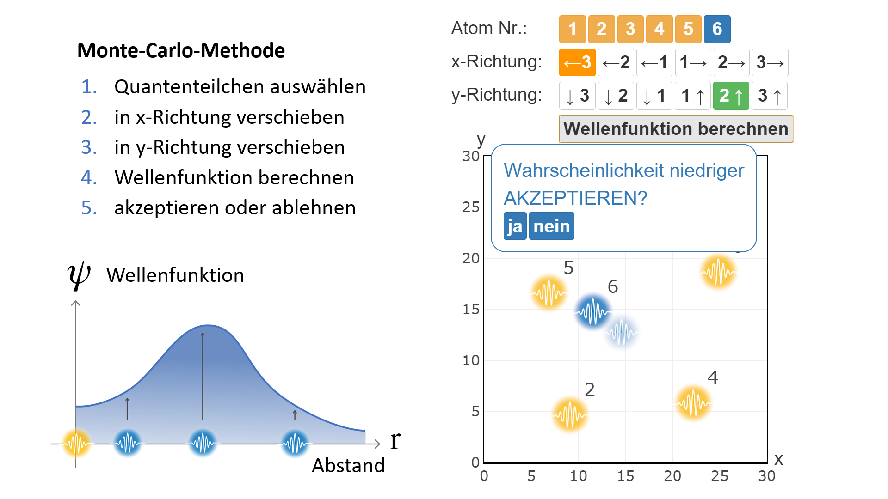

Slide 22
100.000.000.000

Slide 23
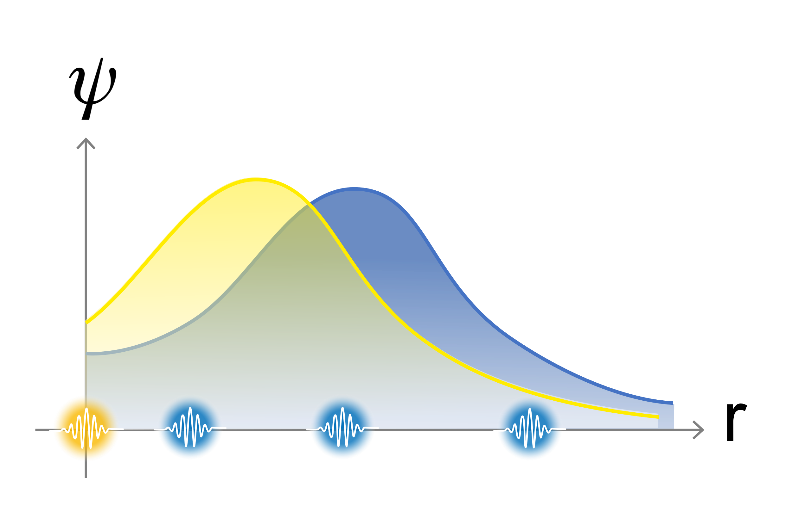
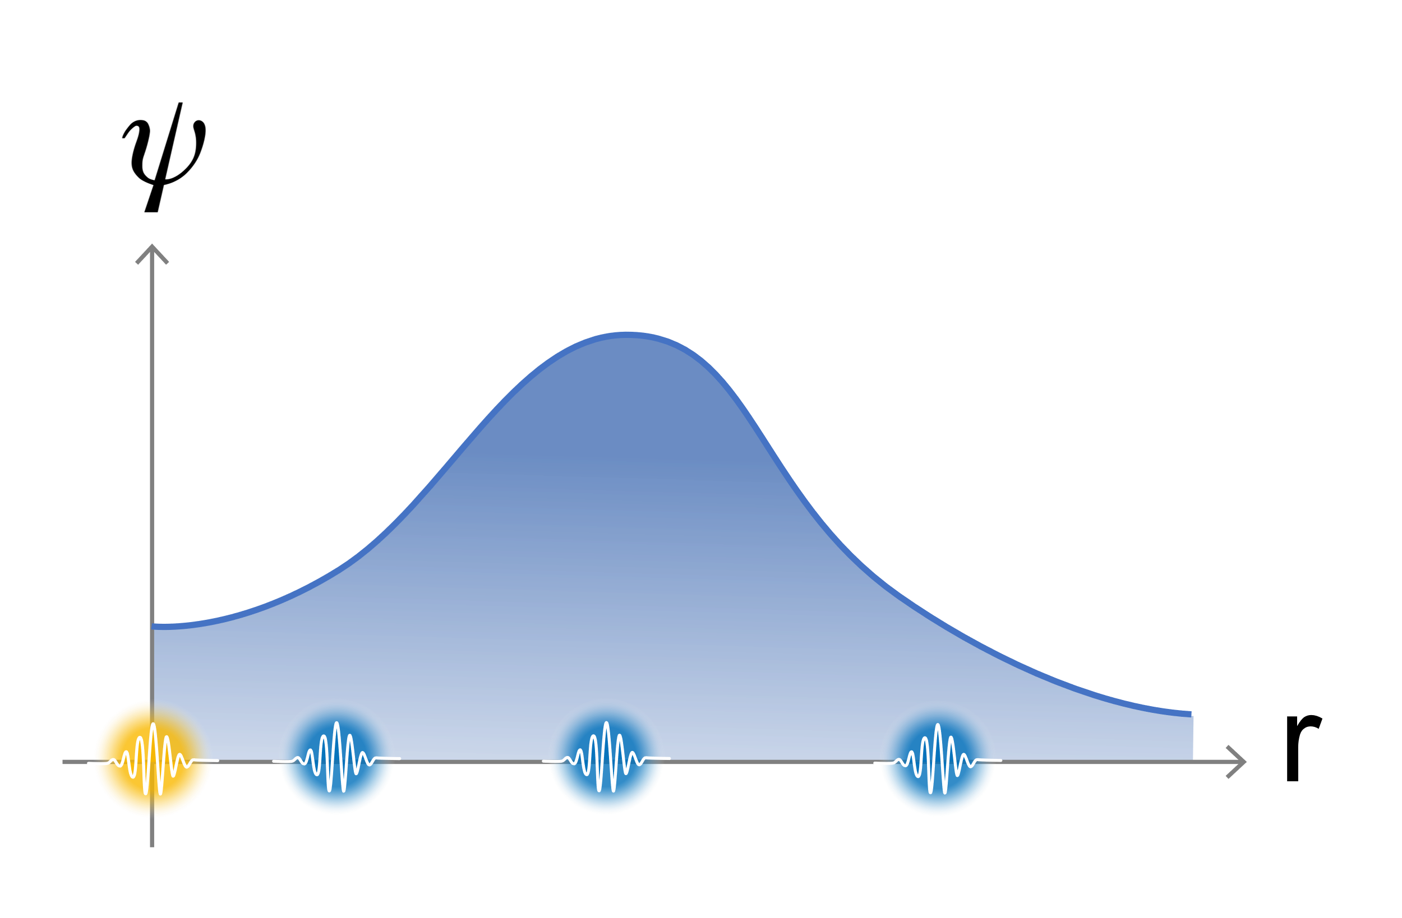
Anordnungen „zufällig“ erzeugen
besseres Verständnis von komplexen Vielteilchensystemen
neue Technologien wie der Quantencomputer
es macht Spaß!
Wellenfunktion
Wellenfunktion
Abstand
Abstand

Slide 24
Danke für eure Aufmerksamkeit :-)

Slide 25
Quellenangaben:
Folie 4, Neutronenstern: https://www.spacetelescope.org/images/potw1142a/
Folie 4, Quantencomputer: https://www.ibm.com/blogs/ibm-anz/wp-content/uploads/2018/06/Screen-Shot-2018-06-28-at-3.41.01-pm.png
Folie 4, qiskit: https://qiskit.org/
Folie 5, Erwin Schrödinger: https://www.oeaw.ac.at/online-gedenkbuch/gedenkbuch/personen/q-z/erwin-schroedinger/
Folie 5, Katze: https://all-free-download.com/free-vector/download/cats-vector_266265.html
Folie 8, Mach2: https://ooe.orf.at/news/stories/2896337/
Folie 10, Karte: https://www.google.at/maps
Folie 10, Monte-Carlo-Simulation: https://de.wikipedia.org/wiki/Monte-Carlo-Simulation

